Slide 1
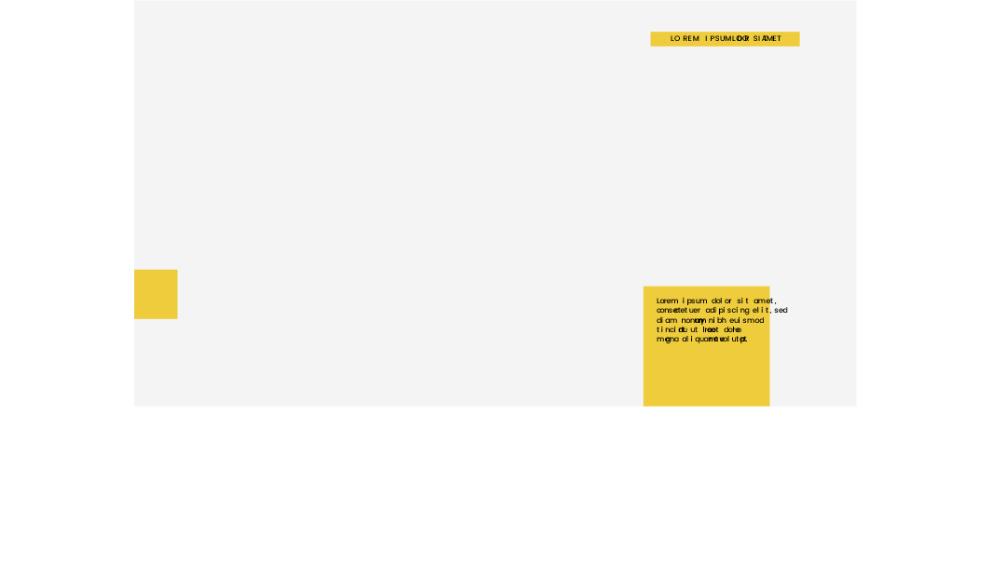

Re:제로부터 시작하는 노숙자 생활
최수정
박소빈, 조민서, 백호영

Slide 2
목차
1
2
3
게임소개
운영목표
문제점분석
4
5
6
해결방안
성과발표
결론

Slide 3




1.
게임 소개
가구구매
집 강화

Slide 4





2.
운영목표
1. 유저 유치
day1
day2
day3
2. 지속적인 플레이
Notes:
★★ 유지 아님 유치 ★★

Slide 5
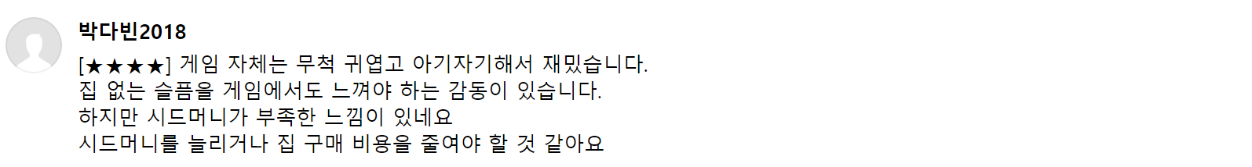
3.1
문제점 분석
1. 실제 유저들의 피드백
초기 자금 부족

Slide 6
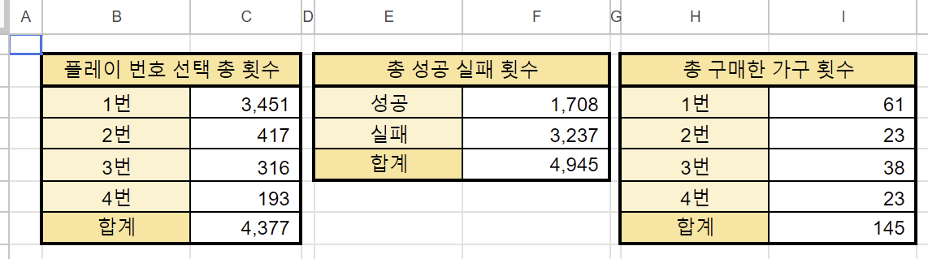
3.2
문제점 분석
이벤트X 게임 난이도 조정 필요
2. 데이터 분석

Slide 7



4.
해결방안 제시
20
유저참여 이벤트 시행
초기 자금 증가
난이도 저하 (강화확률↑)

Slide 8

5.
성과
평균 플레이타임 상승
v1.0
v2.0
7.8분
12.2분

Slide 9
6.
결론
유저 피드백 반영
이벤트 시행
플레이타임 증가
유저 유입 효과

Slide 10
감사합니다 ♥
♥
A+

